Slide 1
myMD

Slide 2
Zielbestimmung
Eigene Krankenakte digital zu verwalten

Slide 3
Zielbestimmung – Pflichtkriterien
myMD App
myMD App empfängt Arztbriefe, speichert sie auf dem Handy und stellt sie dar
Desktop Anwendung
Desktop Anwendung sendet Arztbriefe an eine myMD App

Slide 4
Zielbestimmung - Datenübertragung
Übertragung der Daten erfolgt drahtlos, lokal und verschlüsselt
Erfolgt über Bluetooth
Übertragung kann manuell abgebrochen werden

Slide 5
Zielbestimmung - Darstellung
Arztbriefe werden chronologisch absteigend in der Übersicht dargestellt
Nutzer kann Arztbriefe löschen

Slide 6
Zielbestimmung - Einstellungen
Der Nutzer kann ein eigenes Profil anlegen
App wird in Deutsch angeboten

Slide 7
Zielbestimmung – Desktop Anwendung
Zeigt Geräte in der Nähe an
Gerät des Nutzers kann ausgewählt werden
Datei wird per Drag & Drop oder über einen Explorer ausgewählt
Datei wird auf Knopfdruck gesendet

Slide 8
Zielbestimmung - Kompatibilität
Desktop Anwendung läuft auf Windows 10
myMD App läuft auf Android 6.0 (und höher)
myMD App unterstützt Arztbriefe im .hl7 Format

Slide 9
Zielbestimmung - Wunschkriterien
myMD App
myMD App sendet Arztbriefe an die Desktop Anwendung
myMD App erhält weitere Funktionalität
Desktop Anwendung
Empfängt Arztbriefe und speichert sie auf dem Computer

Slide 10
Zielbestimmung - Datenübertragung
Datenübertragung von der myMD App zur Desktop Anwendung
Patient kann mehrere Arztbriefe senden
NFC steht als weitere Übertragungsmöglichkeit zur Verfügung
Wird hauptsächlich zum Verbindungsaufbau benutzt
Patient wird vor dem Senden von sensiblen Daten nochmals gewarnt
Nutzerprofil kann auf anderes Handy übertragen werden

Slide 11
Zielbestimmung - Darstellung
Eingenommene Medikamente können in einem extra Tab angezeigt werden
Laborwerte werden in einem extra Tab dargestellt
Arztbrief kann Bilddateien enthalten (z.B. Röntgenbilder)
Man kann Arztbriefe gruppieren
Es gibt eine Suchfunktion

Slide 12
Zielbestimmungen - Einstellungen
Mehrere Nutzer können in einer myMD App verwaltet werden
Die myMD App wird auch in Englisch angeboten
Einzelne Arztbriefe oder Gruppen können als sensibel markiert werden
Der Nutzer kann sich an regelmäßige Arzttermine erinnern lassen

Slide 13
Zielbestimmung – Desktop Anwendung
Überprüfung, ob Versichertennummern übereinstimmen

Slide 14
Zielbestimmung - Kompatibilität
myMD App läuft auf iOS 10 (und höher)
Desktop Anwendung läuft auf macOS 10.12 (oder höher)
myMD App unterstützt zusätzliche Dateiformate (.pdf, .csv)

Slide 15
Zielbestimmung - Abgrenzungskriterien
Speichert keine Daten auf fremden Geräten
Stellt keine Diagnose
Stellt keinen Ersatz zu einem Arztbesuch dar
Stellt keinen Ersatz zu einer Versichertenkarte dar
Keine Terminvereinbarungen
Arztbriefe können nicht editiert werden

Slide 16
Produkteinsatz - Einsatzgebiet
Nutzer will seine eigene Krankenhistorie einsehen
Arzt soll sich schnell eine Übersicht über die Krankenhistorie eines Patienten machen

Slide 17
Produkteinsatz - Produktumgebung
myMD App
Android 6.0 (und höher)
iOS 10 (und höher)
Desktop Anwendung
Windows 10
macOS 10.12 (und höher)

Slide 18
Produkteinsatz - Betriebsbedingungen
Alle beteiligten Geräte müssen über Bluetooth 4.0 LE verfügen

Slide 19
Produkteinsatz - Zielgruppen
Patienten
Alle Menschen, die in ärztliche Behandlung gehen
Wollen ihre eigenen Daten auch lokal zur Verfügung haben
Ärzte
Bieten den Patienten die medizinischen Daten als Service über myMD an

Slide 20
Produktdaten
myMD App
Speichert sämtliche Daten lokal auf dem Handy des Nutzers
Desktop Anwendung
Speichert empfangene Daten lokal auf dem Computer des Arztes

Slide 21
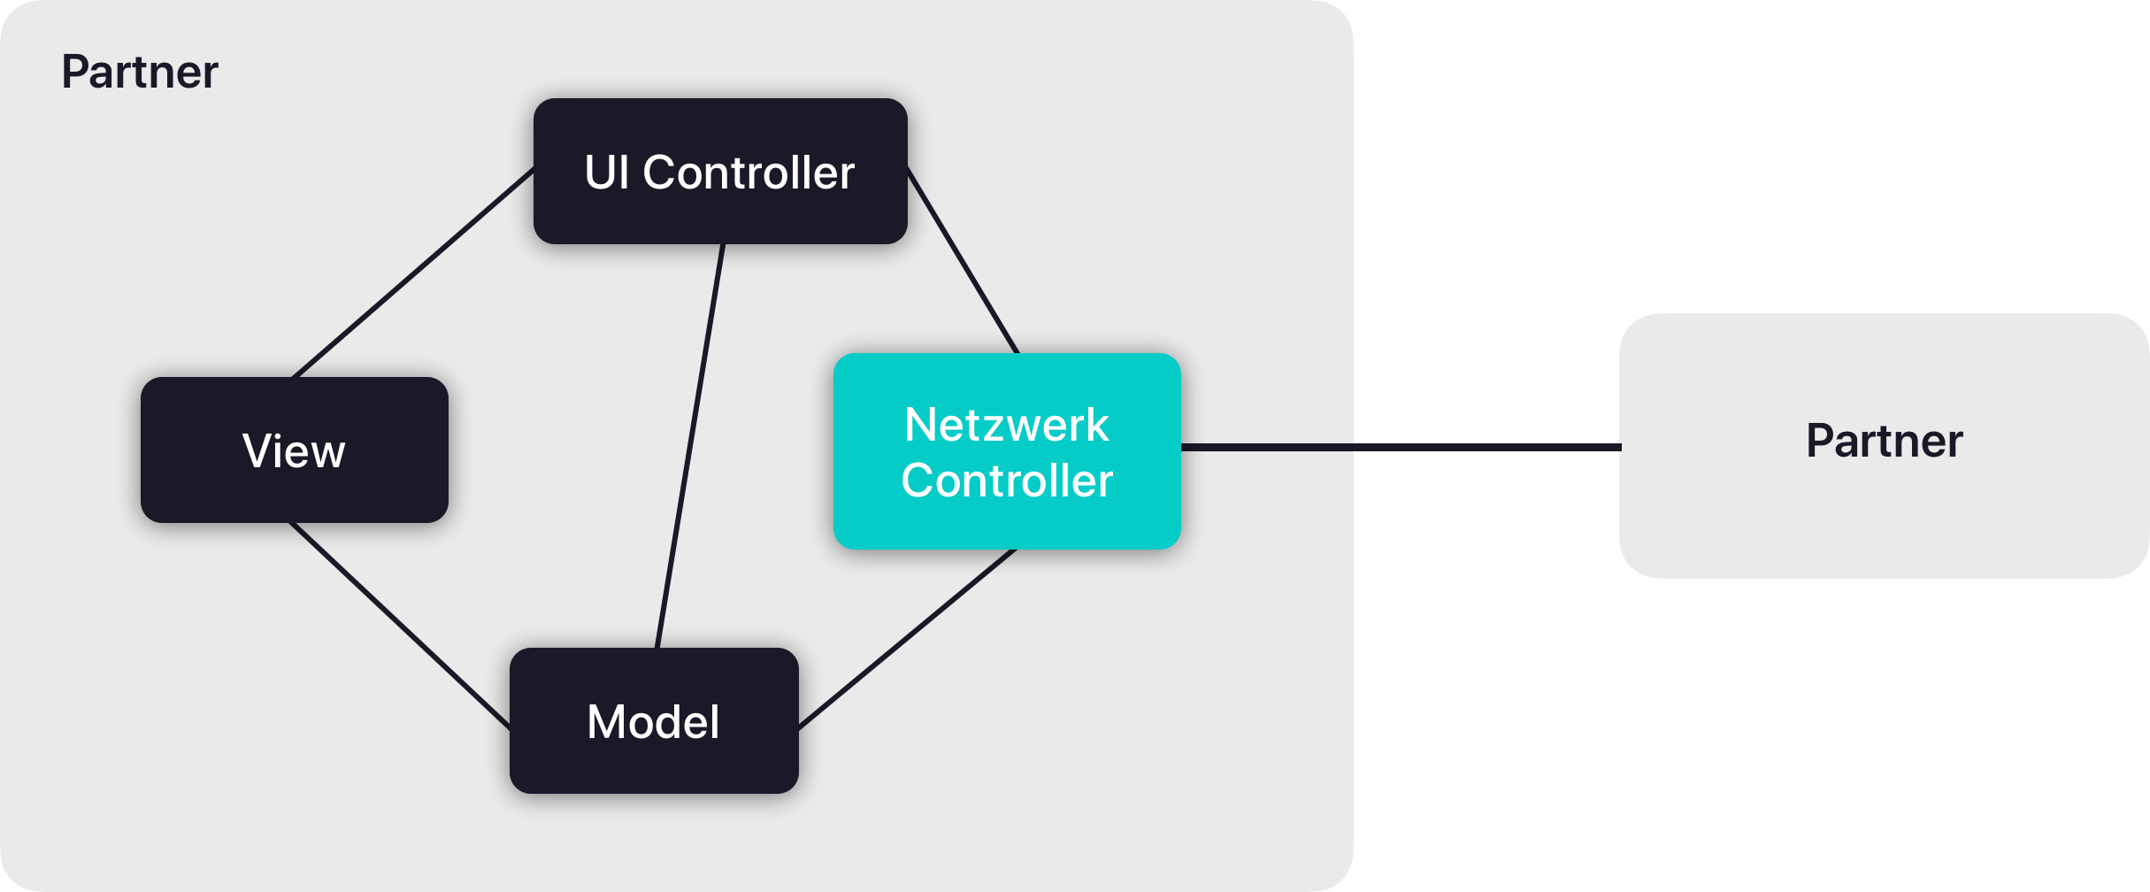
Systemmodelle - Systemarchitektur

Slide 22
Systemmodelle - Szenarien
Patient lädt sich neue Daten auf die myMD App
Patient sieht sich eigene Daten an
Patient sendet dem Arzt seine Daten

Slide 23
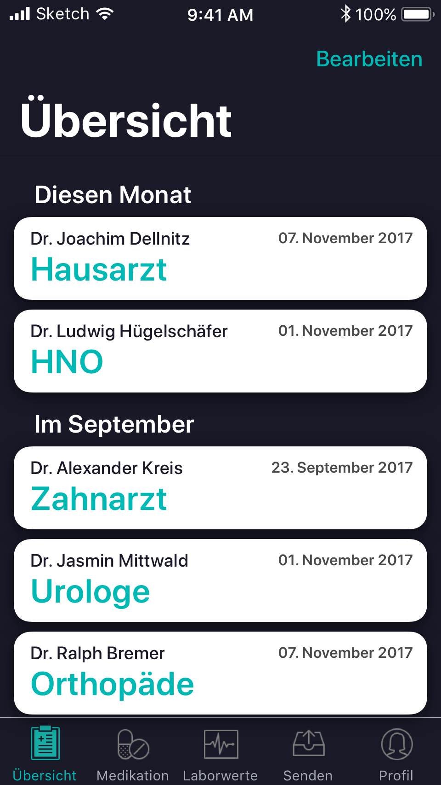
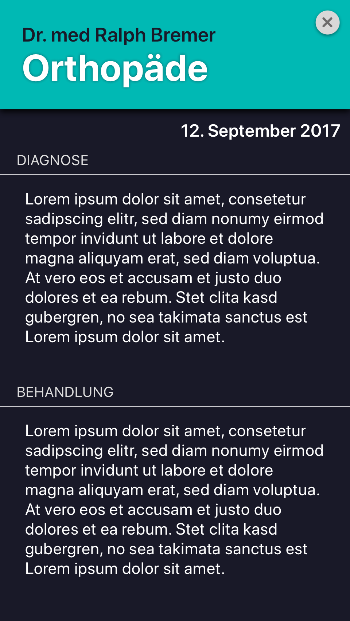
Systemmodelle - Benutzeroberfläche

Slide 24
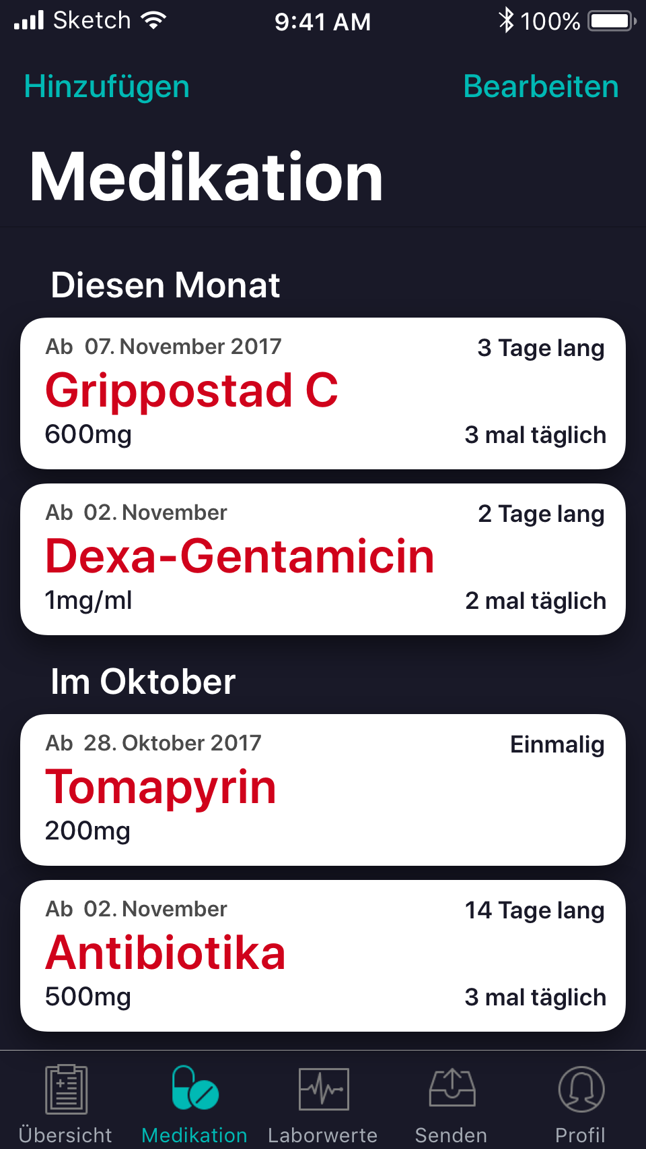
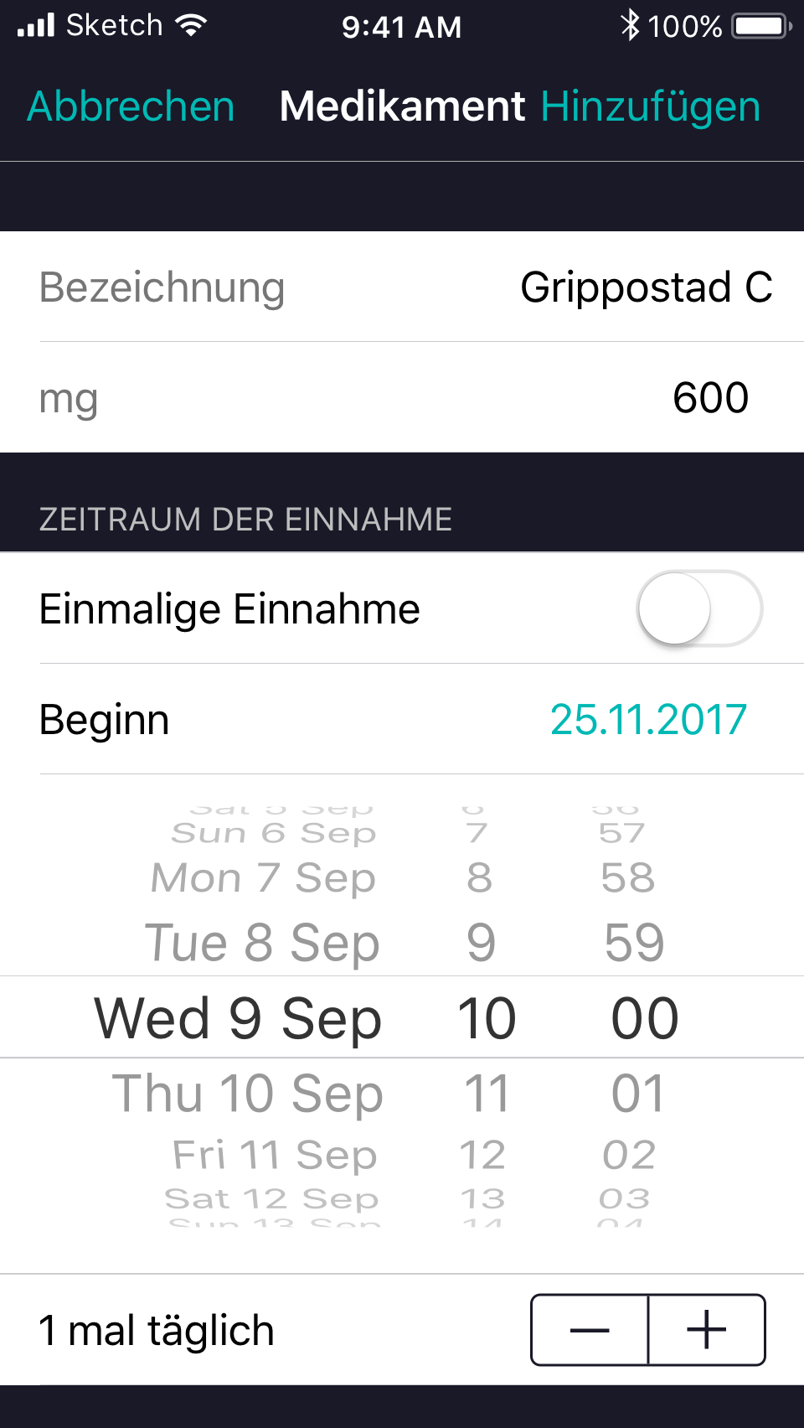
Systemmodelle - Benutzeroberfläche

Slide 25
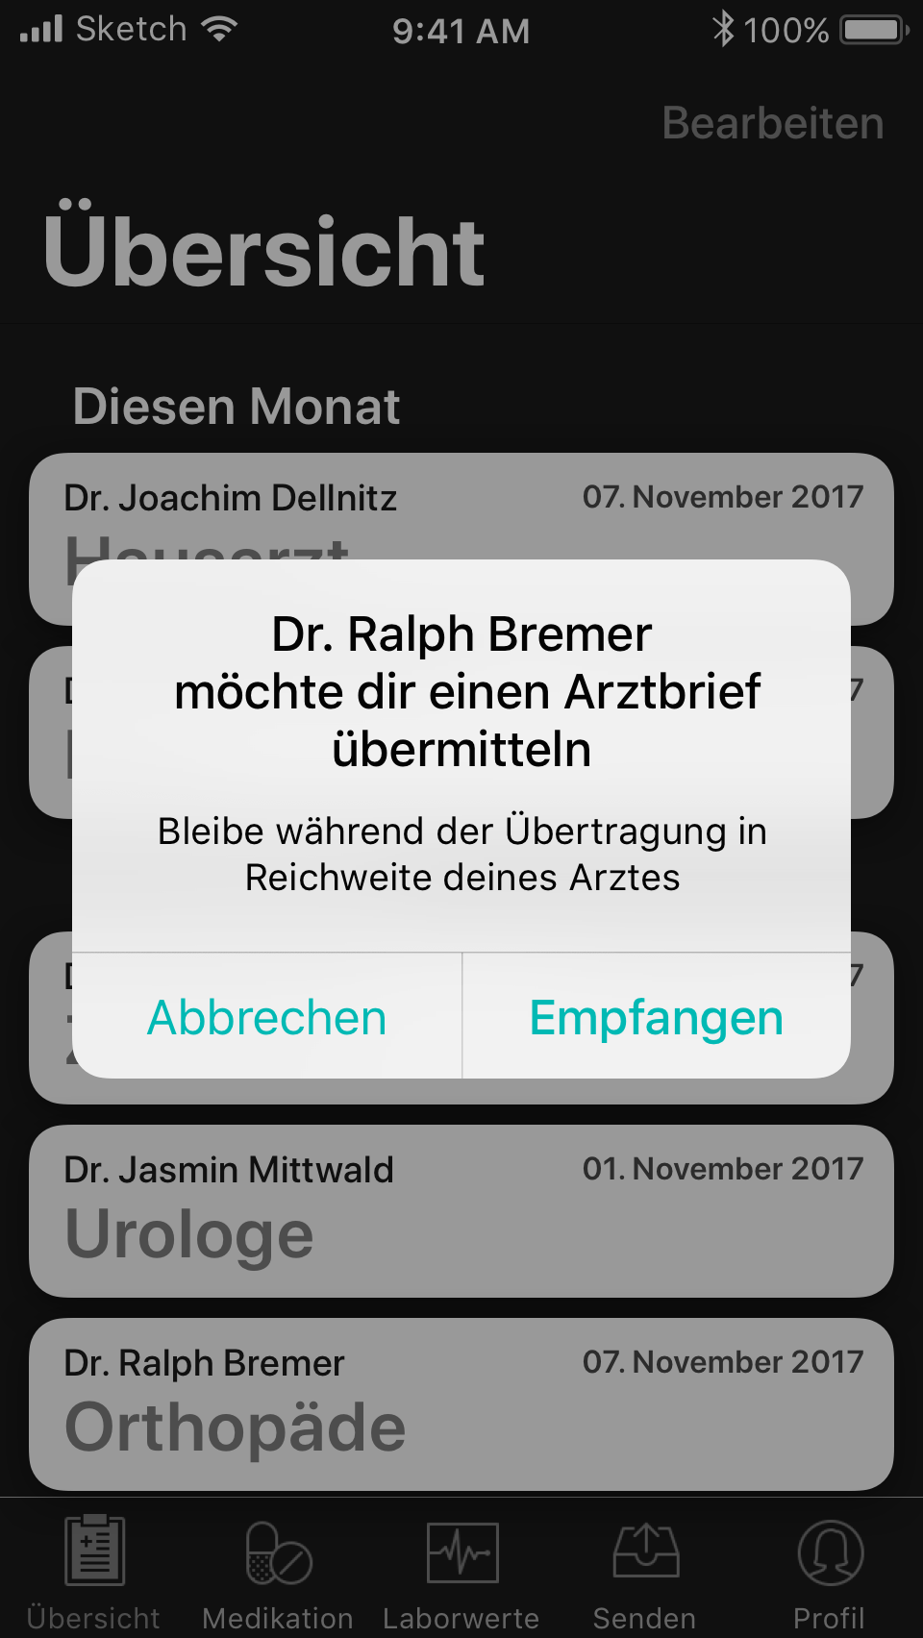
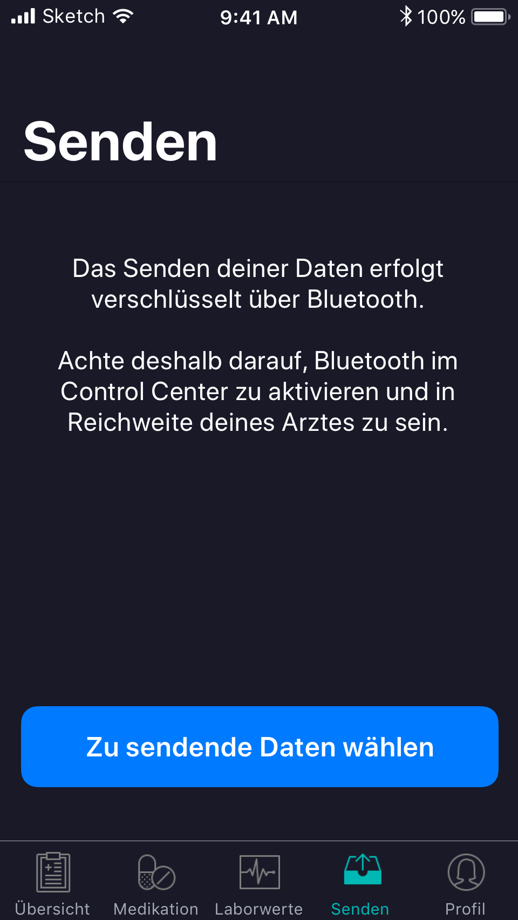
Systemmodelle - Benutzeroberfläche

Slide 26
Entwicklungsumgebung
Visual Studio 2017, Visual Studio for Mac
Git, GitLab

